Slide 1
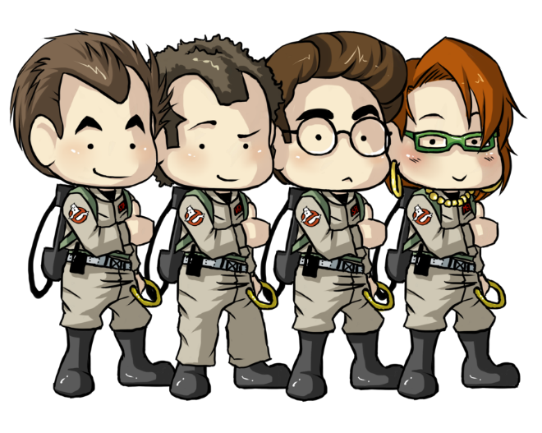
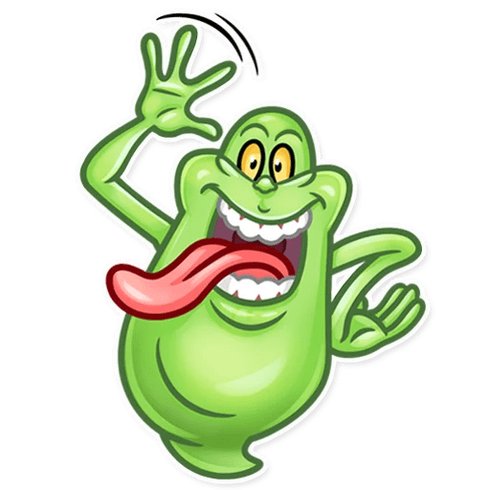
¡FELIZ CUMPLEAÑOS!
Anthonio
3
Mis 6 añitos
¡Será un día Divertido!
Dia: Sabado 26 de junio
Hora: 3:00 pm
Lugar: Local Comunal Vijil
www.megaidea.net

